Slide 1
Linear Regression
With
PyTorch
2017010698 수학과 오서영

Slide 2
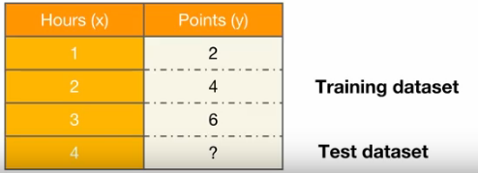
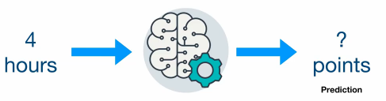
1. Data Definition
훈련 데이터셋 (training dataset)
: 예측을 위해 사용하는 데이터
테스트 데이터셋 (test dataset)
: 모델이 얼마나 잘 작동하는지 판별하는 데이터
> 내가 4시간을 공부한다면 몇 점을 맞을 수 있을까요?

Slide 3

1. Data Definition
훈련 데이터셋
파이토치의 텐서의 형태 (torch.tensor)
입력과 출력을 각기 다른 텐서에 저장
x_train : 공부한 시간, y_train : 점수
x_train = torch.FloatTensor([[1], [2], [3]])
y_train = torch.FloatTensor([[2], [4], [6]])

Slide 4
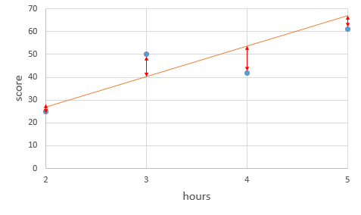
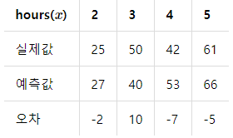


2. Hypothesis and Cost function
선형회귀의 가설
y = Wx+b
H(x) = Wx+b
W : Weight, b : bias
y = 13x+1
어떤 직선이 가장 적절한 직선? -> 오차(error) 개념을 도입
평균 제곱 오차(Mean Squared Error, MSE)

Slide 5

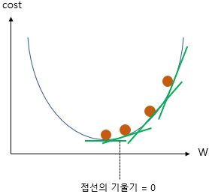




3. Gradient Descent
Cost Function
Cost(W, b)를 최소가 되게 만드는 W와 b를 구하기 -> how?
-> Optimizer – Gradient Descent
접선의 기울기가 음수거나, 양수일 때
모두 접선의 기울기가 0인 방향으로 W의 값을 조정

Slide 6
3. Gradient Descent
Cost Function
Cost(W, b)를 최소가 되게 만드는 W와 b를 구하기 -> how?
-> Optimizer – Gradient Descent
접선의 기울기가 음수거나, 양수일 때
모두 접선의 기울기가 0인 방향으로 W의 값을 조정

Slide 7
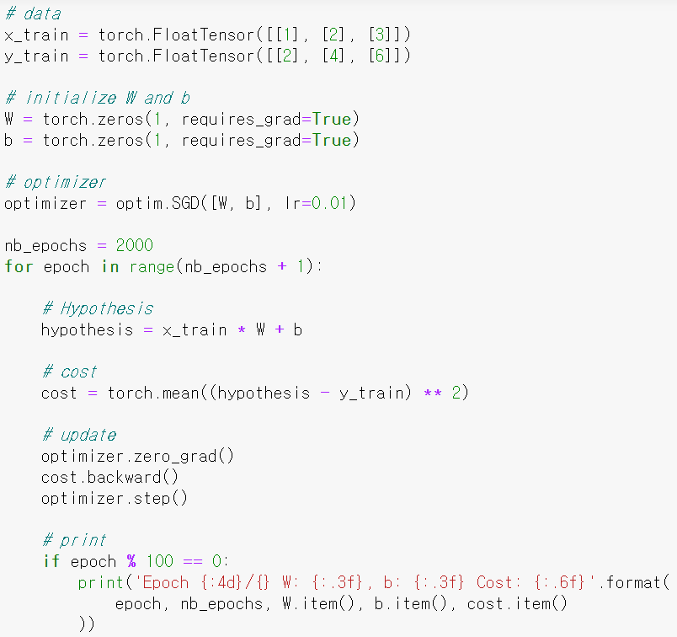
4. Training

Slide 8
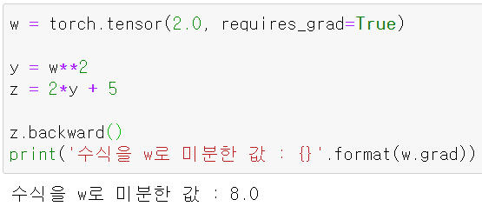
5. Autograd

Slide 9




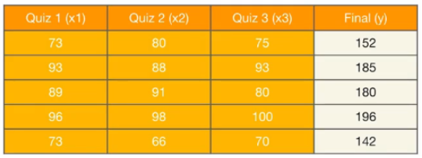
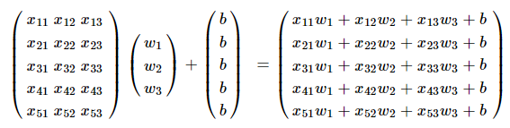

6. Multivariable Linear regression

Slide 10
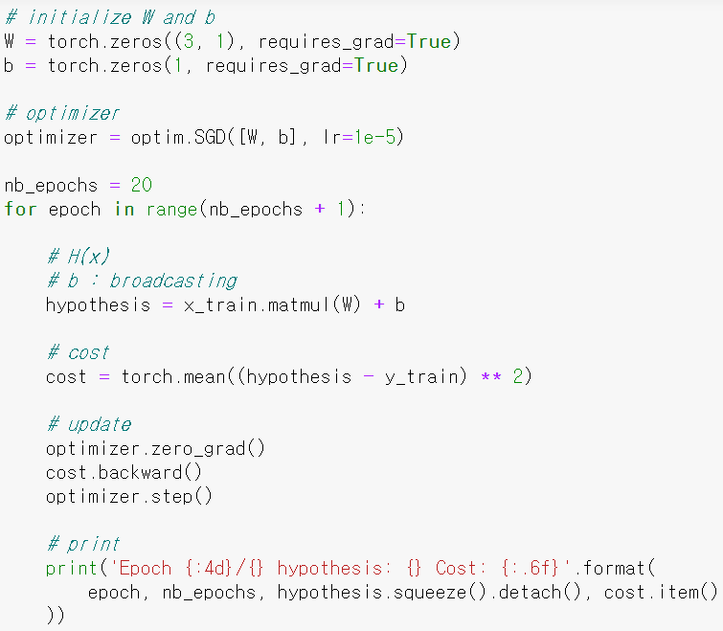
6. Multivariable Linear regression

